Slide 1
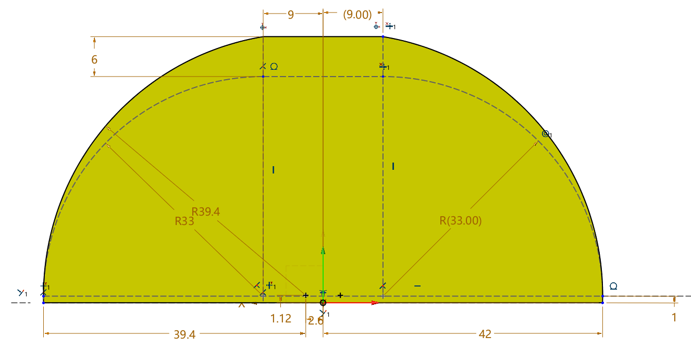
LumiCal 硅片设计 （by 何龙岩）

Slide 2
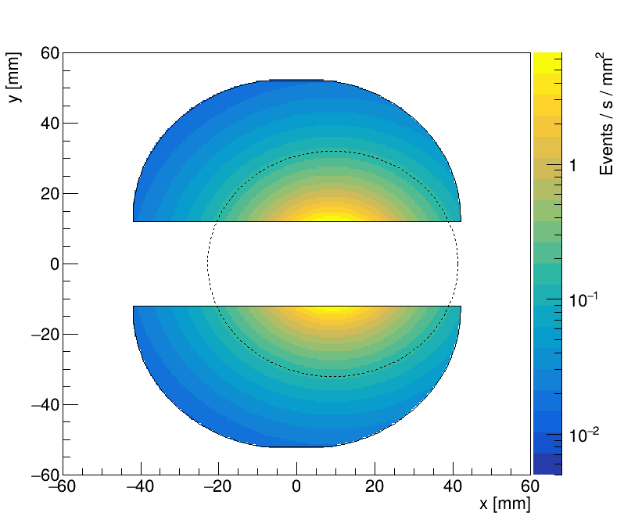
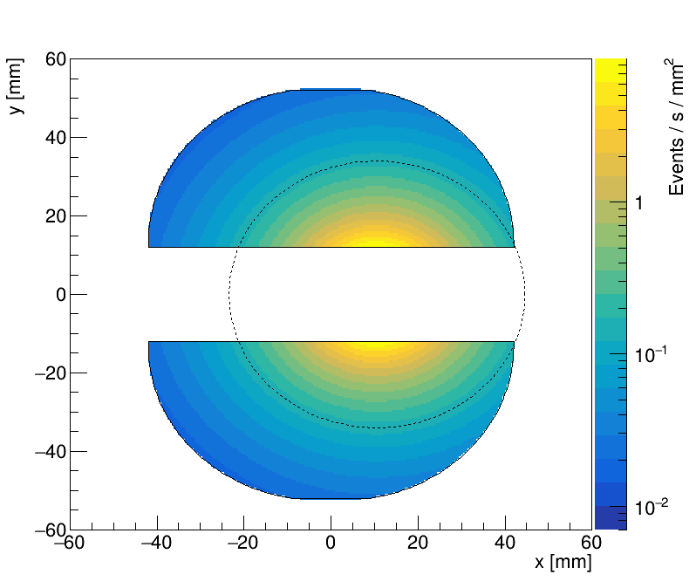
LumiCal 硅片击中率计算
虚线为 90 % 击中范围，在 Si 2 中不计算未击中第一片硅片的粒子
Si 1
Si 2
中心 $x=560×\tan{16.5 mrad}≈9.241$
中心 $x=640×\tan{16.5 mrad}≈10.561$

Slide 3
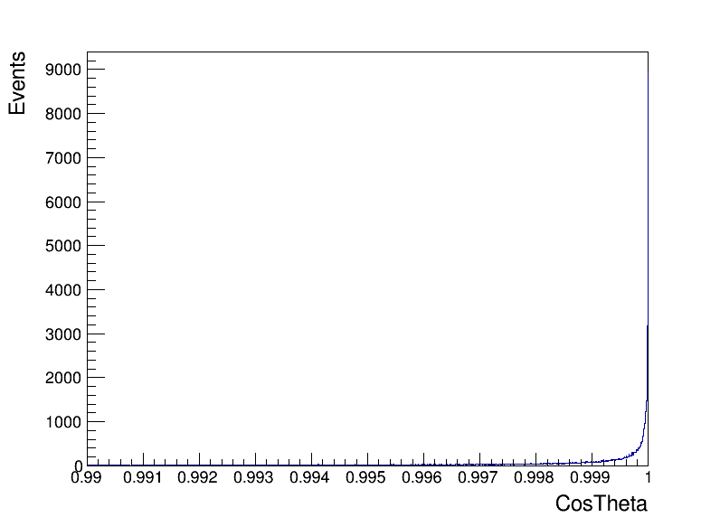
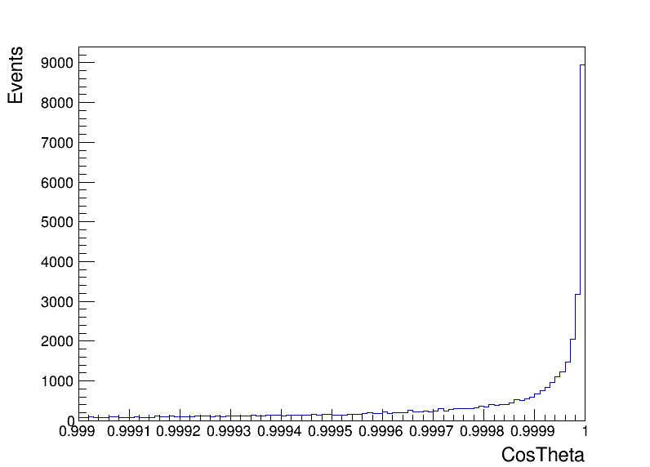
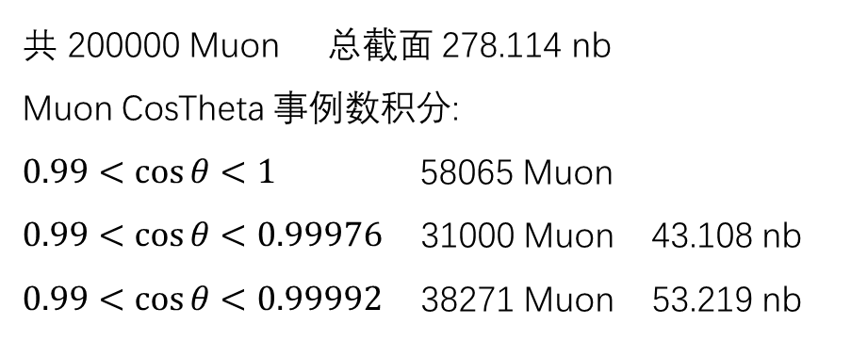
DIAG36
$$e^{+}+e^{−}→e^{+}+e^{−}+μ^{+}+μ^{−}$$
$$\sqrt{s}=240 GeV$$
共 200000 Muon 总截面 278.114 nb
Muon CosTheta 事例数积分:
$0.99<\cos{θ}<1$ 58065 Muon
$0.99<\cos{θ}<0.99976$ 31000 Muon 43.108 nb
$0.99<\cos{θ}<0.99992$ 38271 Muon 53.219 nb
(单侧事例)
Muon 事例数随 CosTheta 的分布

Slide 4
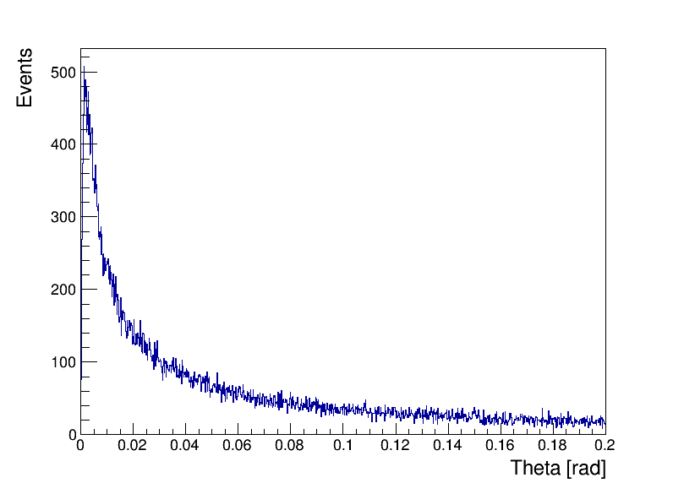
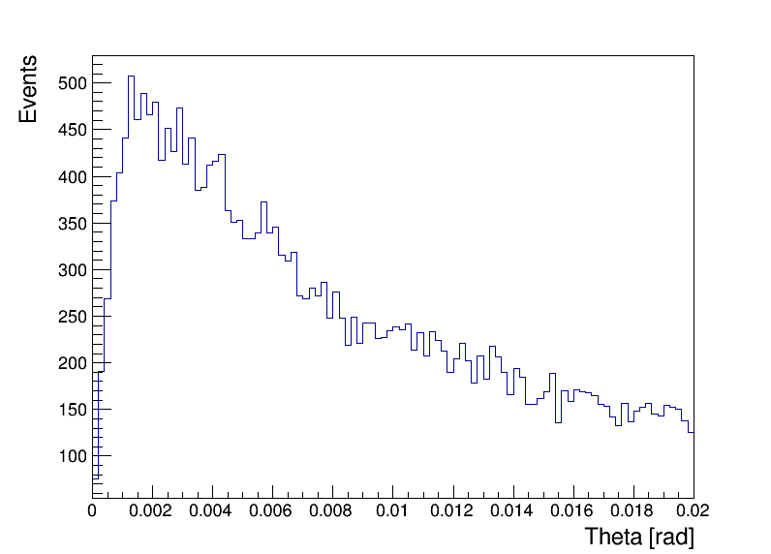
DIAG36
$$e^{+}+e^{−}→e^{+}+e^{−}+μ^{+}+μ^{−}$$
$$\sqrt{s}=240 GeV$$
共 200000 Muon 总截面 278.114 nb
Muon Theta 事例数积分:
$21.4<θ<141.6 mrad$ 31473 Muon 43.765 nb
$12.6<θ<141.6 mrad$ 38533 Muon 53.582 nb
(单侧事例)
Muon 事例数随 Theta 的分布

Slide 5
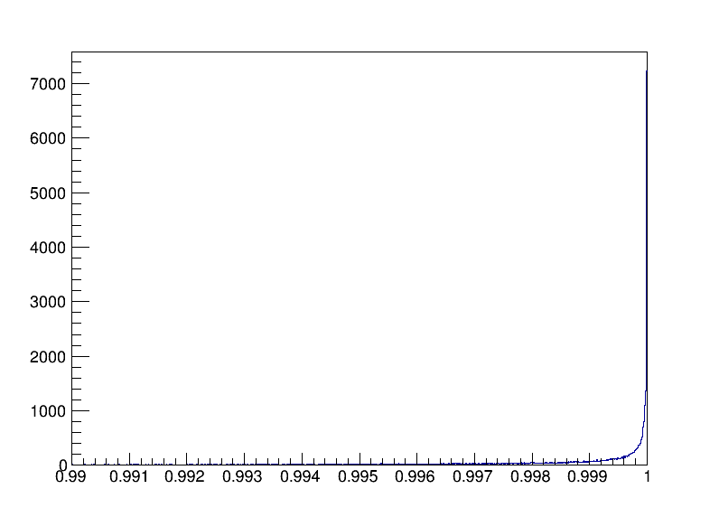
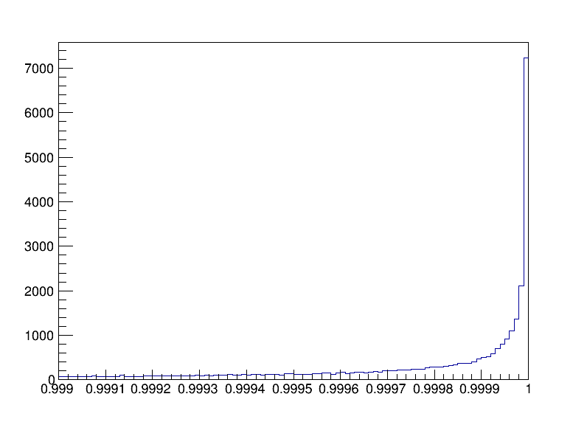
BesTwoGam
$$e^{+}+e^{−}→e^{+}+e^{−}+μ^{+}+μ^{−}$$
$$\sqrt{s}=240 GeV$$
共 200000 Muon 总截面 277.8 nb
Muon CosTheta 事例数积分:
$0.99<\cos{θ}<1$ 48184 Muon
$0.99<\cos{θ}<0.99976$ 27830 Muon 38.7 nb
$0.99<\cos{θ}<0.99992$ 33371 Muon 46.4 nb
(单侧事例)
Muon 事例数随 CosTheta 的分布

Slide 6
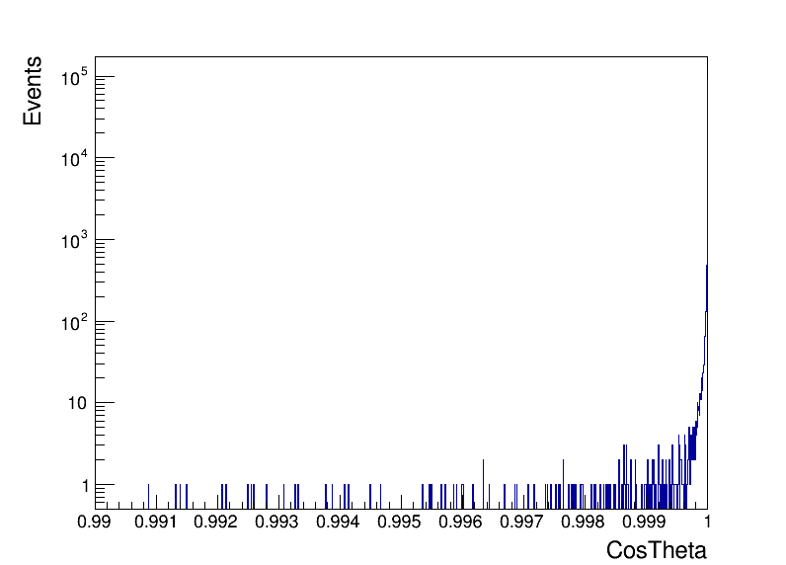
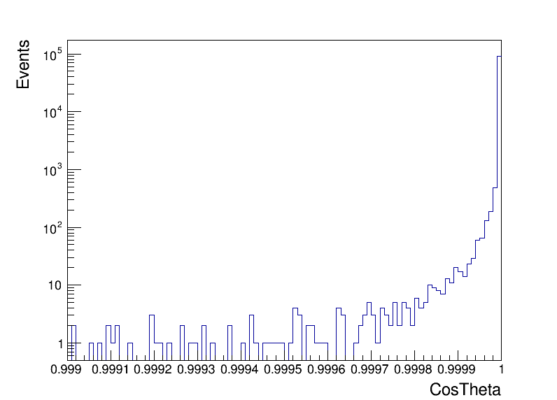
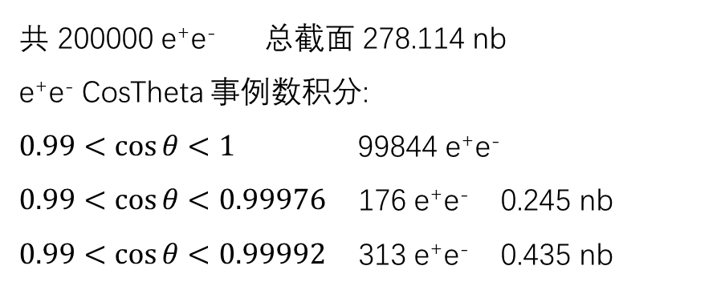
DIAG36
$$e^{+}+e^{−}→e^{+}+e^{−}+μ^{+}+μ^{−}$$
$$\sqrt{s}=240 GeV$$
共 200000 e⁺e⁻ 总截面 278.114 nb
e⁺e⁻ CosTheta 事例数积分:
$0.99<\cos{θ}<1$ 99844 e⁺e⁻
$0.99<\cos{θ}<0.99976$ 176 e⁺e⁻ 0.245 nb
$0.99<\cos{θ}<0.99992$ 313 e⁺e⁻ 0.435 nb
(单侧事例)
e⁺e⁻ 事例数随 CosTheta 的分布

Slide 7
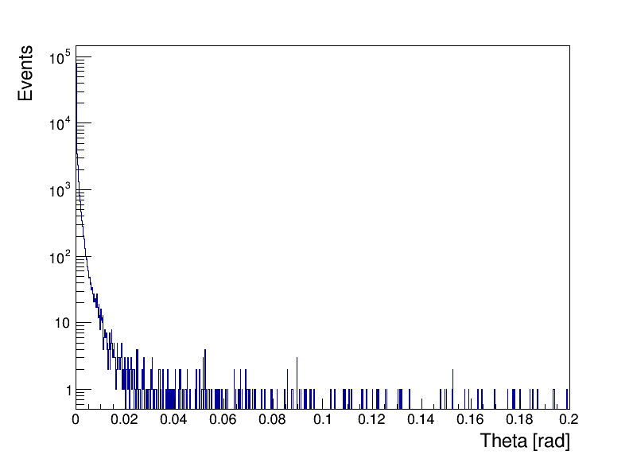
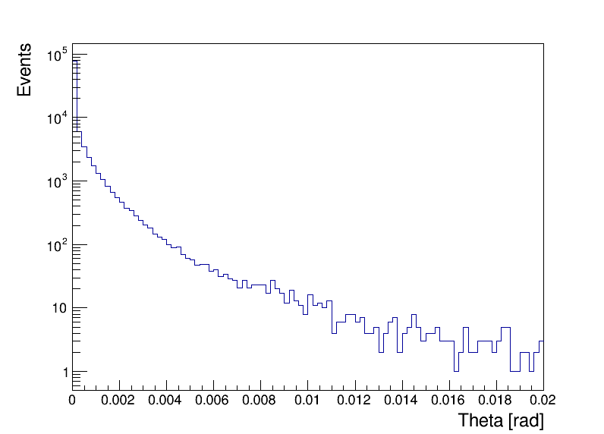
DIAG36
$$e^{+}+e^{−}→e^{+}+e^{−}+μ^{+}+μ^{−}$$
$$\sqrt{s}=240 GeV$$
共 200000 e⁺e⁻ 总截面 278.114 nb
e⁺e⁻ Theta 事例数积分:
$21.4<θ<141.6 mrad$ 180 e⁺e⁻ 0.250 nb
$12.6<θ<141.6 mrad$ 318 e⁺e⁻ 0.442 nb
(单侧事例)
e⁺e⁻ 事例数随 Theta 的分布

